Slide 1
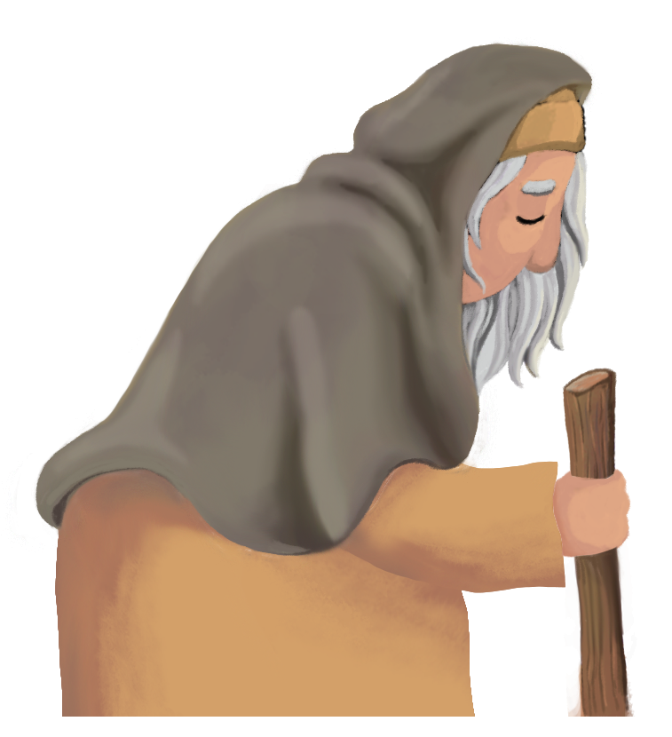
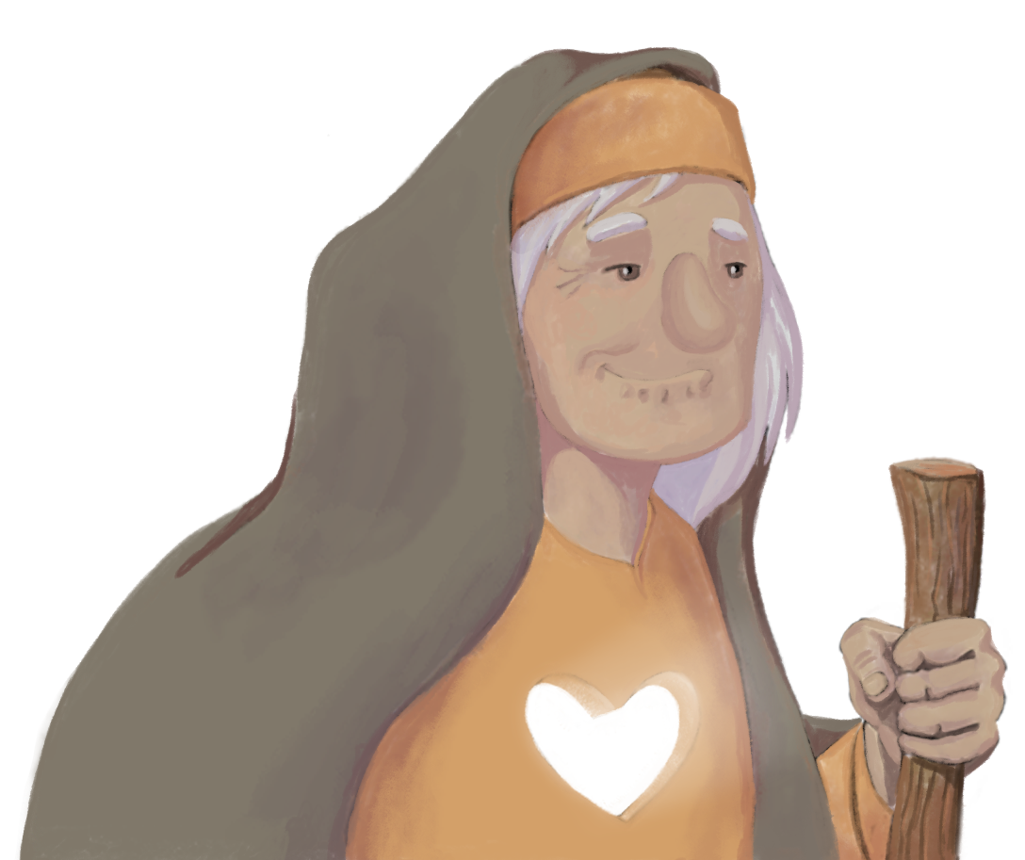
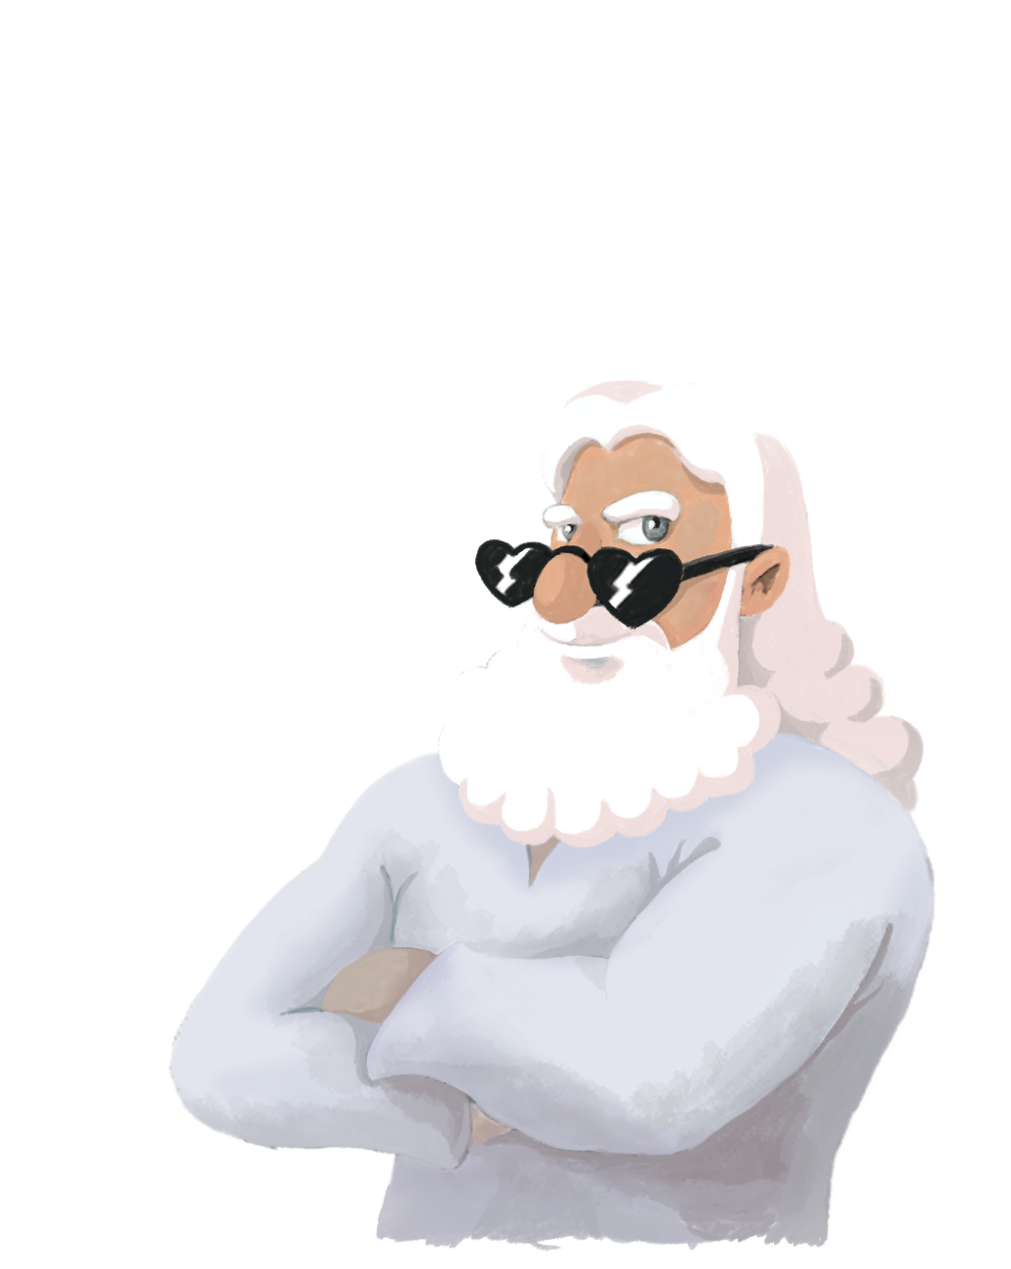
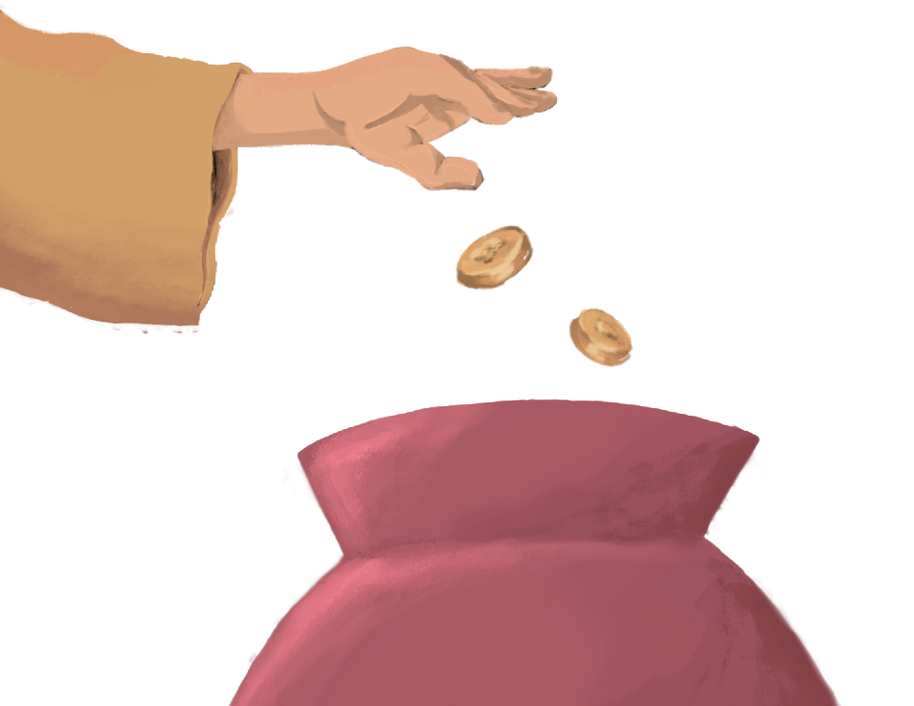

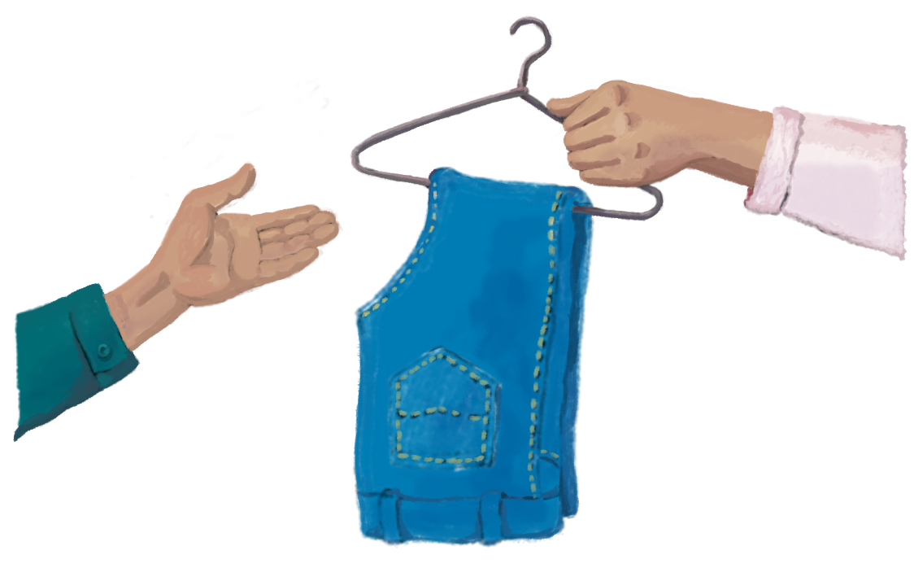



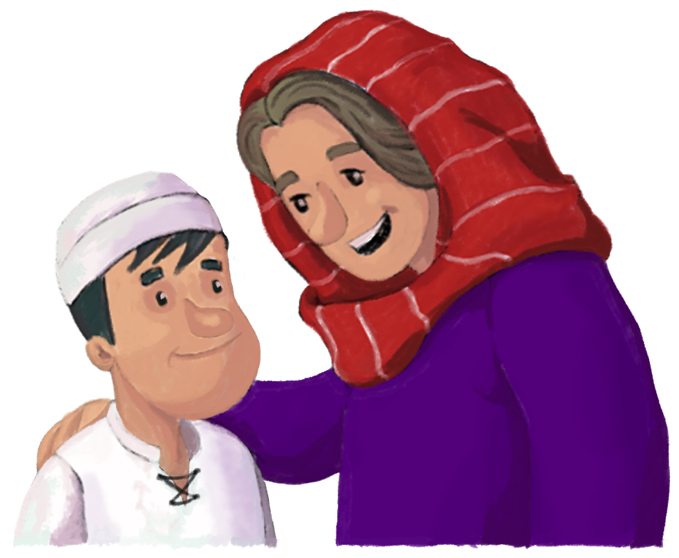


Parole
de Vie
Cette Parole de vie, avant tout, nous invite à renouveler toute notre confiance dans l’amour de Dieu pour aller voir au-delà des apparences, sans juger, en valorisant chacun et chacune...
«Elle (cette veuve)
dans sa pauvreté a placé tout ce qu’elle avait pour pouvoir vivre (tout son trésor) ».
NOVEMBRE 2024
(Mc 12,44)
Jésus se trouve dans le temple de Jérusalem où il y a beaucoup de monde. Et voilà qu’une pauvre veuve dépose dans le panier des offrandes deux pièces de monnaie.
Jésus retrouve ses disciples et il leur dit :
Cette veuve a une très grande confiance en l’amour de Dieu. Et elle désire donner tout ce qu’elle peut à celui ou celle qui est plus pauvre qu’elle.
« Alors, partageons et mettons à la disposition de ceux qui sont dans le besoin ce que nous avons: un sourire, notre temps, nos biens
et nos « savoir-faire ».
Ayant tout donné, par amour, oui on est pauvres et même on est vides, (…), libres, avec un coeur pur »[1].
Un PANTALON tout neuf
Pour moi, cela voulait dire que je devais continuer de porter mon vieux pantalon ! Revenant chez moi j’ai raconté cela à ma mère et, oh! Surprise ! celle-ci s’est proposée de m’en acheter un nouveau !
J’avais reçu un pantalon qui était trop grand pour moi. Je ne voyais pas quand je pourrais le porter. Et pourtant je n’en avais qu’un seul pour tous les jours, qui était plein de trous et tout rapiécé !
Y. (Iraq)
Nous nous sommes retrouvés dans notre groupe, ces derniers jours, pour mettre en commun les besoins de ceux que nous connaissions autour de nous. J’ai pensé que je devais mettre en commun ce pantalon neuf que j’avais.
[1] C. Lubich, Parola di vita novembre 2003, in eadem, Parole di Vita, a cura di Fabio Ciardi, (Opere di Chiara Lubich 5),
Città Nuova, Roma 2017, p. 704.
Adattamento di Encar Javaloyes
Illustrazione: Guli Rodriguez (guillermodde@gmail.com)
www.teens4unity.com

Slide 2
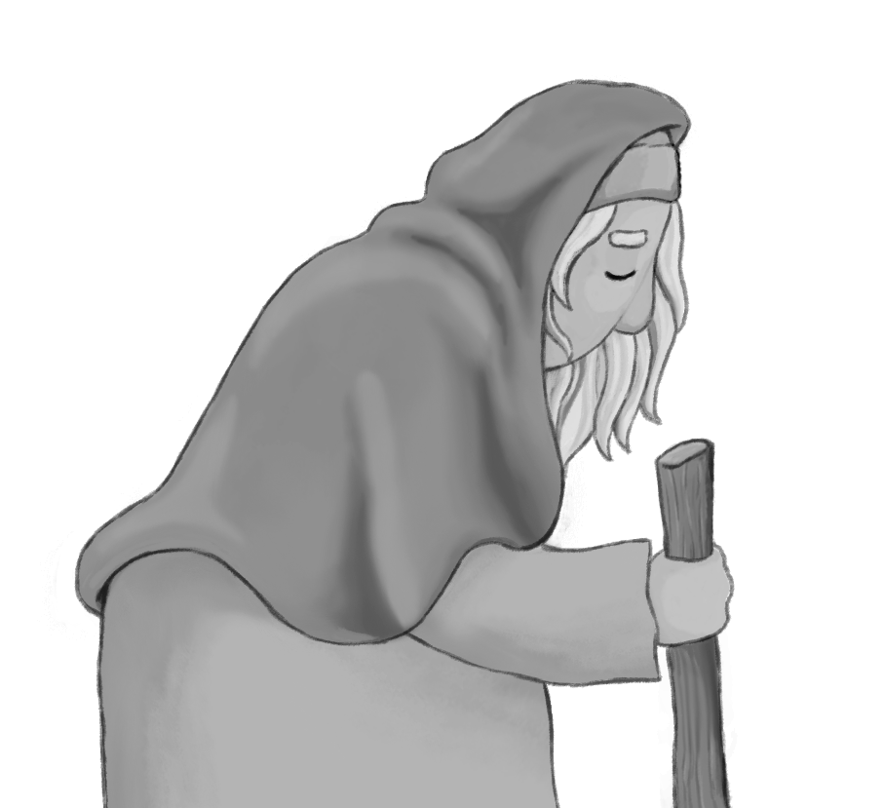
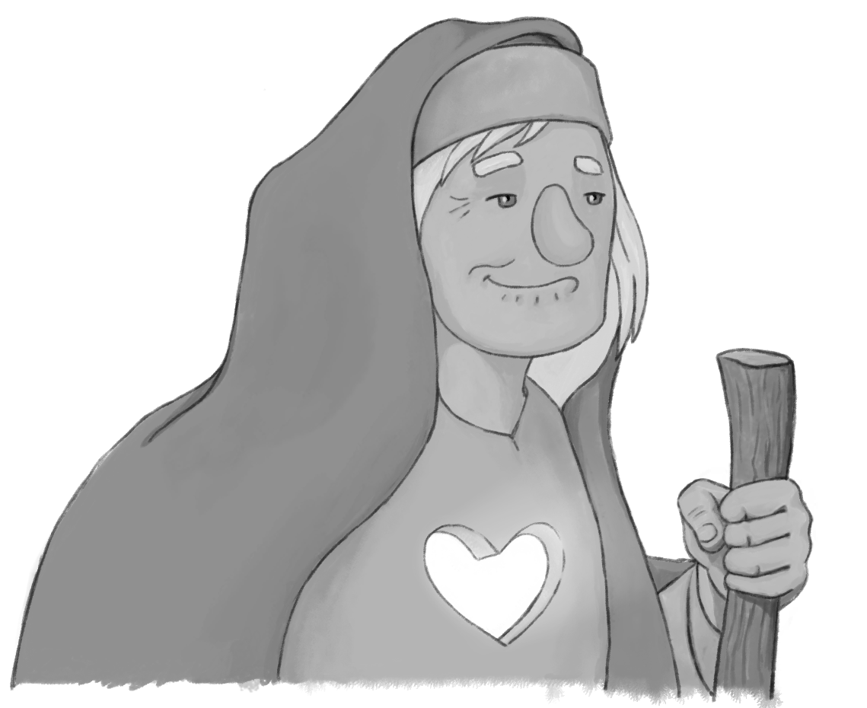
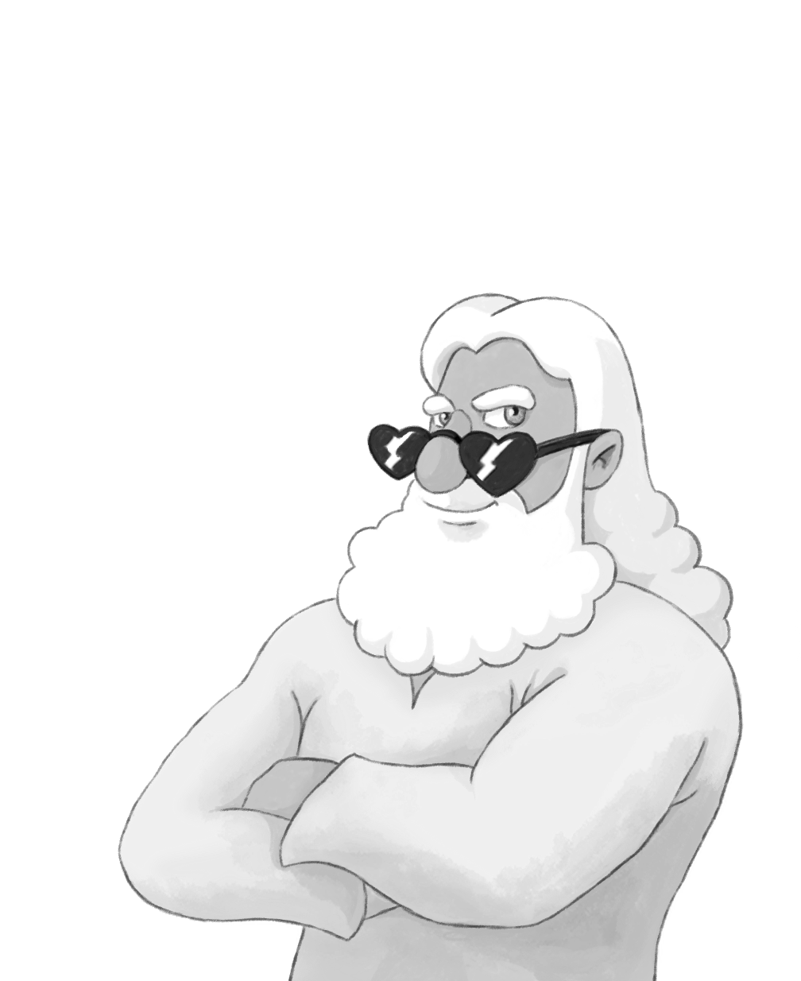
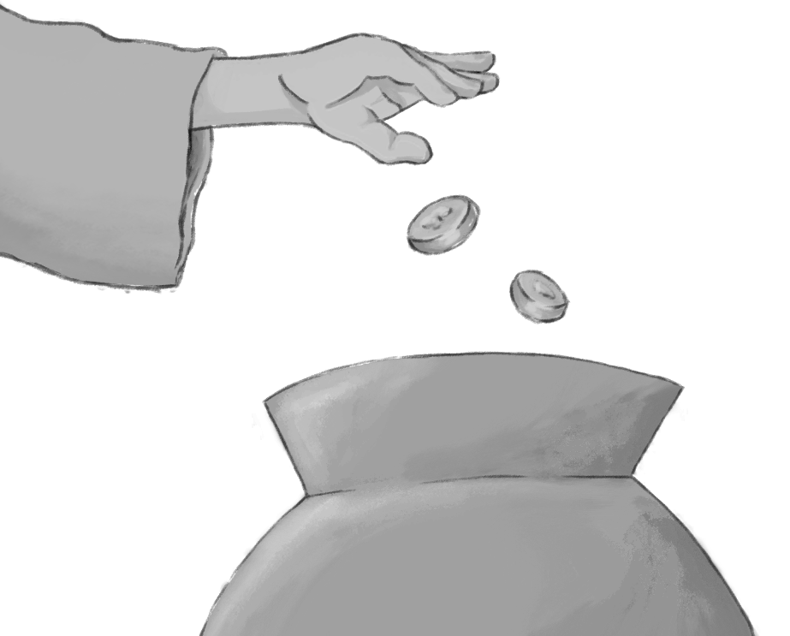

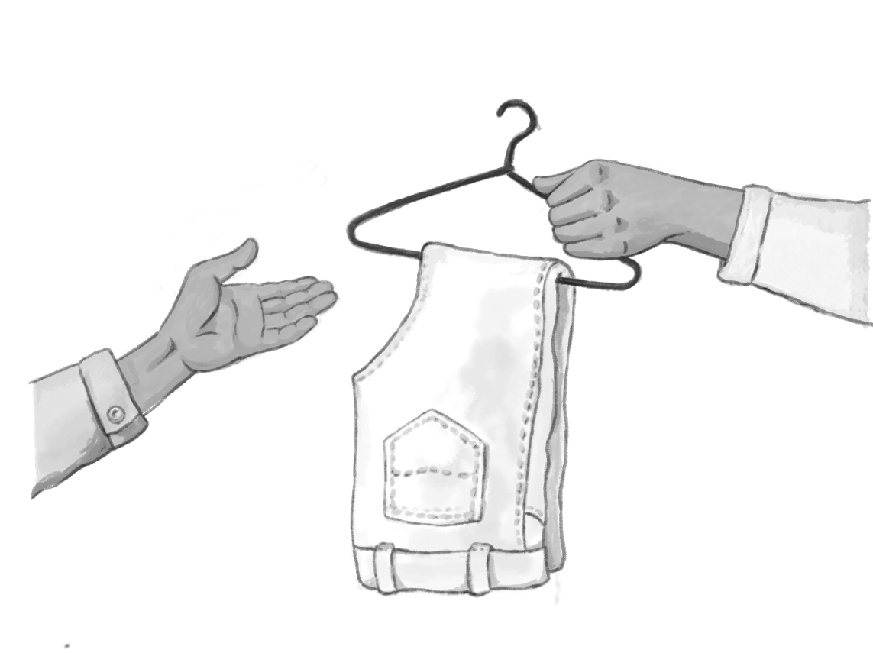

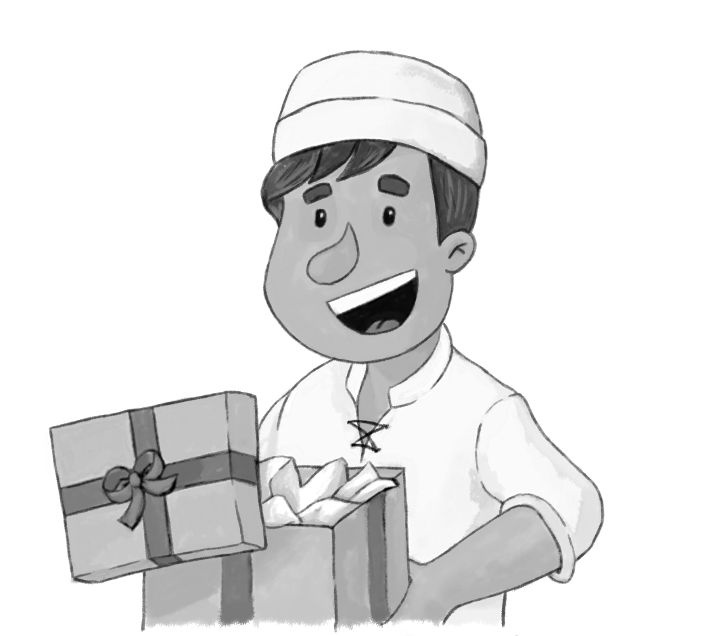
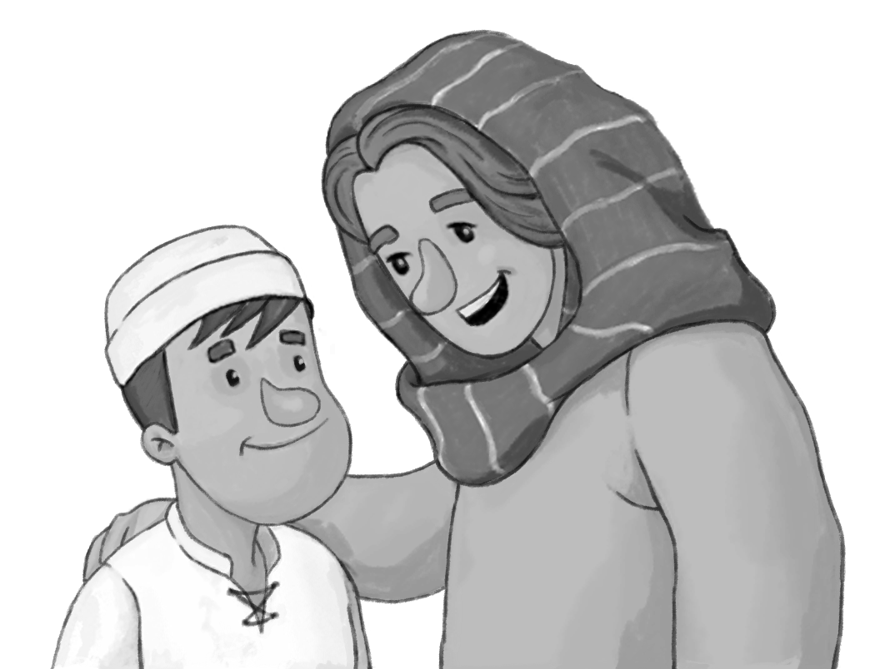


Parole
de Vie
«Elle (cette veuve)
dans sa pauvreté a donné tout ce qu’elle avait pour pouvoir vivre (tout son trésor) ».
Cette Parole de vie, avant tout, nous invite à renouveler toute notre confiance dans l’amour de Dieu pour aller voir au-delà des apparences, sans juger, en valorisant chacun et chacune...
NOVEMBRE 2024
(Mc 12,44)
Jésus se trouve dans le temple de Jérusalem où il y a beaucoup de monde. Et voilà qu’une pauvre veuve dépose dans le panier des offrandes deux pièces de monnaie.
Jésus retrouve ses disciples et il leur dit :
Cette veuve a une très grande confiance en l’amour de Dieu. Et elle désire donner tout ce qu’elle peut à celui ou celle qui est plus pauvre qu’elle.
« Alors, partageons et mettons à la disposition de ceux qui sont dans le besoin ce que nous avons: un sourire, notre temps, nos biens et nos « savoir-faire ».
Ayant tout donné, par amour, oui on est pauvres et même on est vides, (…), libres, avec un coeur pur »[1].
Un PANTALON tout neuf
Pour moi, cela voulait dire que je devais continuer de porter mon vieux pantalon ! Revenant chez moi j’ai raconté cela à ma mère et, oh! Surprise ! celle-ci s’est proposée de m’en acheter un nouveau !
J’avais reçu un pantalon qui était trop grand pour moi. Je ne voyais pas quand je pourrais le porter. Et pourtant je n’en avais qu’un seul pour tous les jours, qui était plein de trous et tout rapiécé !
Y. (Iraq)
Nous nous sommes retrouvés dans notre groupe, ces derniers jours, pour mettre en commun les besoins de ceux que nous connaissions autour de nous. J’ai pensé que je devais mettre en commun ce pantalon neuf que j’avais.
[1] C. Lubich, Parole de vie novembre 2003 -, Parole di Vita, a cura di Fabio Ciardi, (Opere di Chiara Lubich 5),
Città Nuova, Roma 2017, p. 704.
Adaptation dei Encar Javaloyes
Illustraatios: Guli Rodriguez (guillermodde@gmail.com)
www.teens4unity.com

